Slide 1
Jak chronić nasze środowisko?

Slide 2
Oszczędzaj i szanuj papier, w ten sposób możesz przyczynić się do ochrony lasu

Slide 3
Oszczędzaj wodę!
Zakręcaj wodę w kranie kiedy myjesz zęby. Bierz raczej krótki prysznic niż kąpiel. Dokręcaj krany. W ten sposób oszczędzasz wodę!

Slide 4
Segreguj odpady!
W ten sposób ograniczasz ich ilość Posegregowane odpady to cenne surowce wtórne, które można ponownie wykorzystać

Slide 5
Oszczędzaj energię elektryczną !
Gaś światło kiedy wychodzisz z pokoju, wyłączaj telewizor, radio, komputer, gdy już nie będziesz z nich korzystał. W ten sposób oszczędzasz energię!

Slide 6
Dbaj o czystość swojego otoczenia!
Zwracaj uwagę innym gdy śmiecą.
Sprzątaj po swoim psie gdy wychodzisz z nim na spacer.

Slide 7
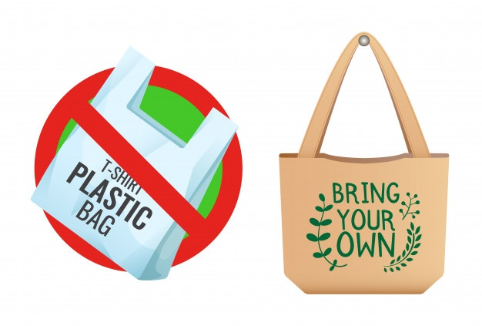
Idąc na zakupy weź ze sobą własną torbę (najlepiej wykonaną z materiału) zamiast przynosić ze sklepu torebki plastikowe. W ten sposób wytwarzasz mniej śmieci!

Slide 8
Wybieraj produkty w opakowaniach przeznaczonych do recyklingu!
Zwracaj uwagę na to co kupujesz. Czy produkty te są oznakowane symbolami, które świadczą o ich wpływie na środowisko naturalne (np. opakowanie nadające się do recyklingu, produkt bezpieczny dla warstwy ozonowej, nie testowane na zwierzętach itp.).

Slide 9
Opracowanie: Wychowawcy świetlicy w Szkole Podstawowej nr 3 w Limanowej

